Slide 1
EFECT DESENE ANIMATE
-tutorial-

Slide 2
Pasul 1
Deschide fotografia căreia vrei să îi adaugi efectul.

Slide 3
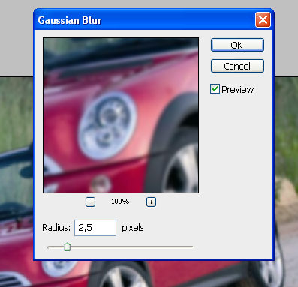
Pasul 2
Să începem, de sus: Filter - Blur - Gaussian Blur - Radius: 2.5 px , în funcţie de poză şi mărimea ei, valoarea se poate modifica.

Slide 4
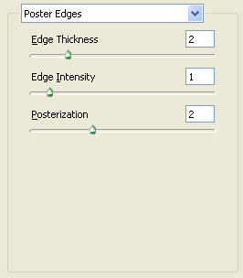
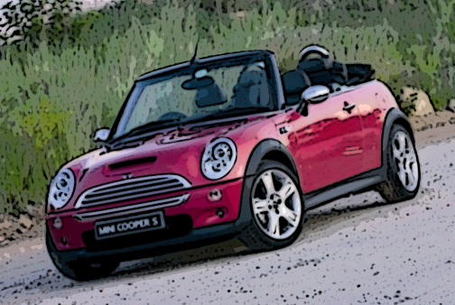
Pasul 3
Filter - Artistic - Poster Edges - şi adaugă setările:

Slide 5
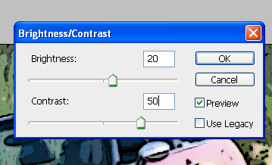
Pasul 4
Image - Adjustments - Brightness/Contrast şi modifică astfel:

Slide 6
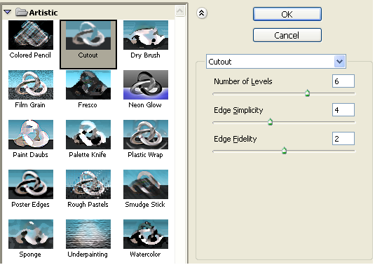
Pasul 5
Filter - Artistic - Cutout - şi joacă-te cu setările. Eu le-am folosit pe următoarele:

Slide 7
Rezultatul final

